Slide 1
ETHICAL HACKING SESSION HIJACKING
Suryayusra, M.Kom.,CCNA

Slide 2
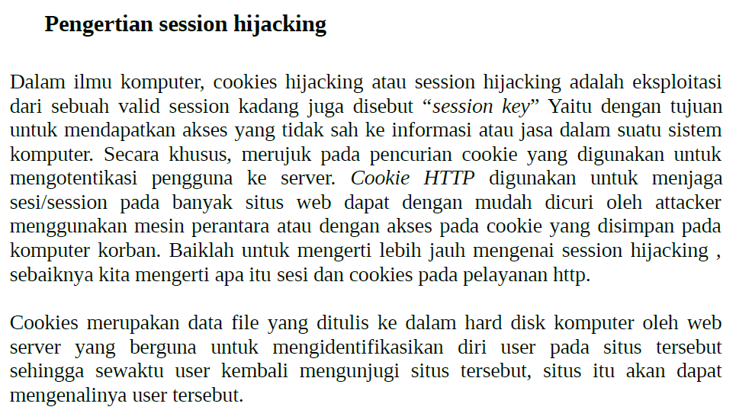

Slide 3
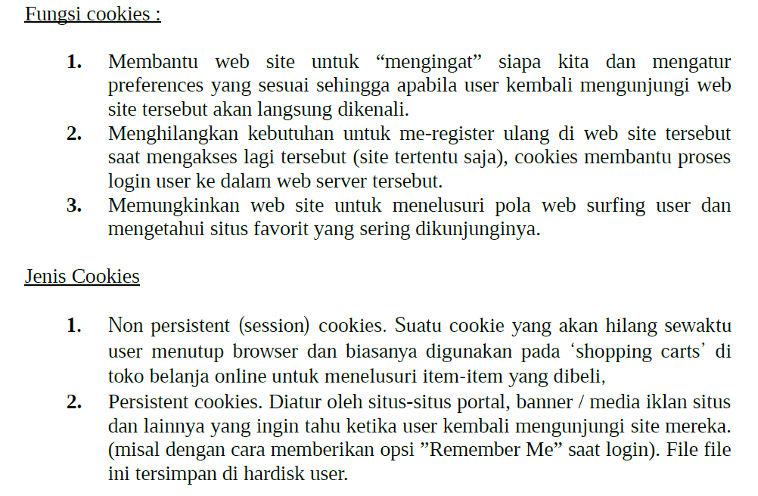

Slide 4
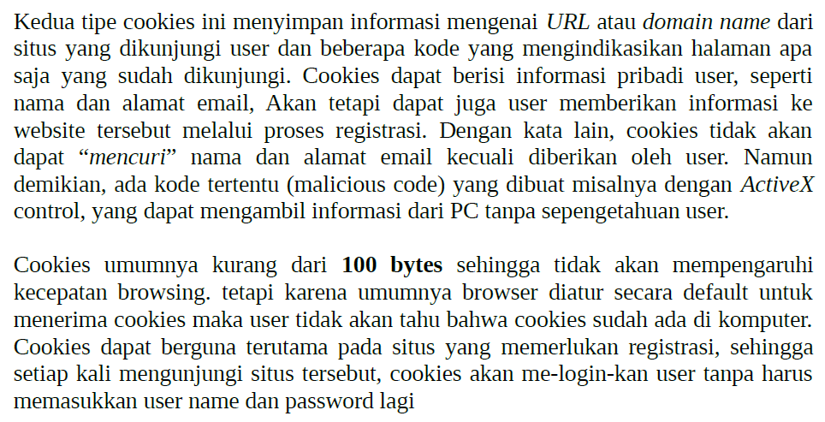

Slide 5



Slide 6
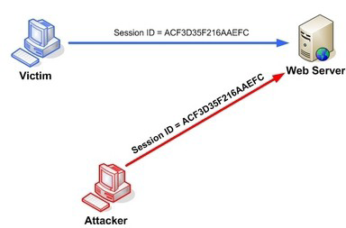

Slide 7
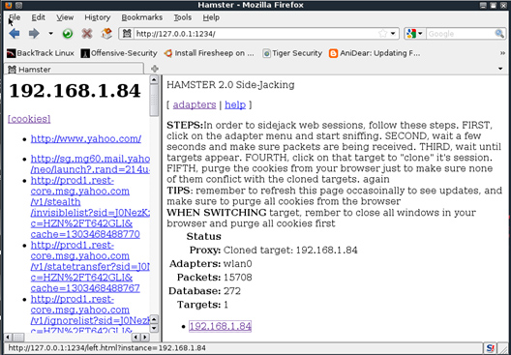
HAMSTER SESSION HIJACKING

